Slide 1
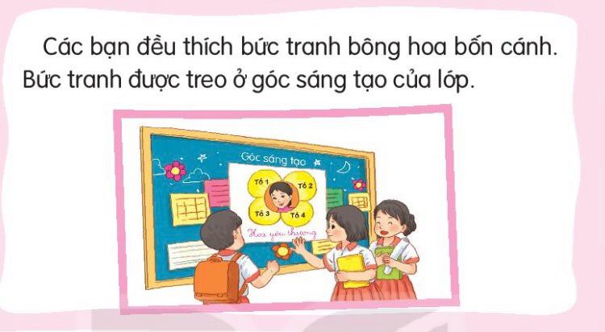
7. Nghe viết

Slide 2

Các bạn đều thích bức tranh bông hoa bốn
cánh. Bức tranh được treo ở góc sáng tạo của lớp.
Cần chú ý gì khi viết chữ đầu câu?
Khoảng cách giữa các chữ như thế nào?
Cuối câu có dấu gì?
Notes:
GV hướng dẫn hs Tô chữ hoa N. GV hỏi để khai thác cho HS hiểu kĩ thuật viết (chữ đầu câu viết hoa, cuối câu có dấu chấm, khoảng cách các chữ bằng 1 con chữ o…)

Slide 3
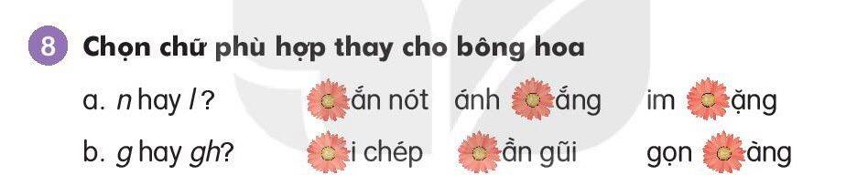

Slide 4
l
a. n hay l? ..ắn nót ánh ..ắng im ..ặng
n
n
gh
g
b. g hay gh? ….i chép ..ần gũi gọn ..àng
g

Slide 5
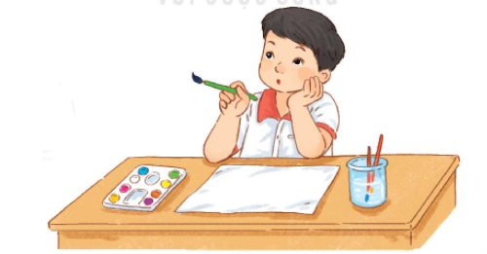
9. Vẽ một bức tranh về lớp em ( lớp học, thầy cô, bạn bè,…) và đặt tên cho bức tranh em vẽ.

